Slide 1
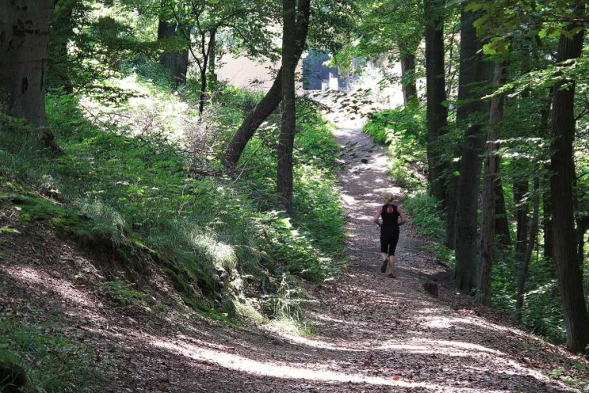
TRAUMATOLOGIE KONDIČNÍHO BĚHU
Jan Novotný, Fakulta sportovních studií MU
2018-2022

Slide 2
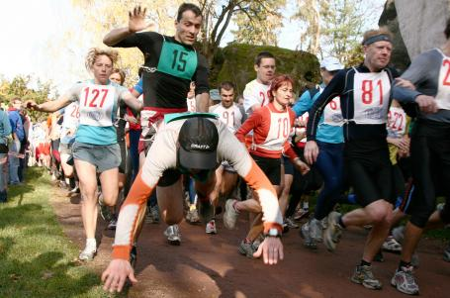
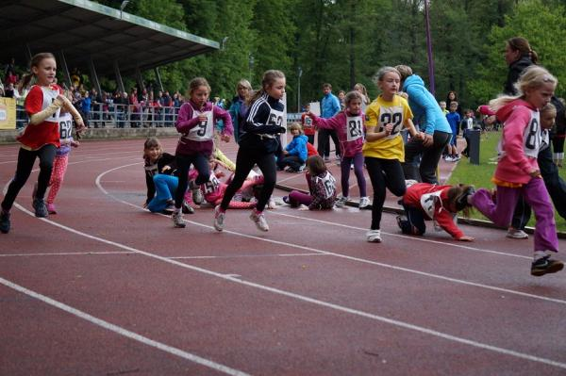
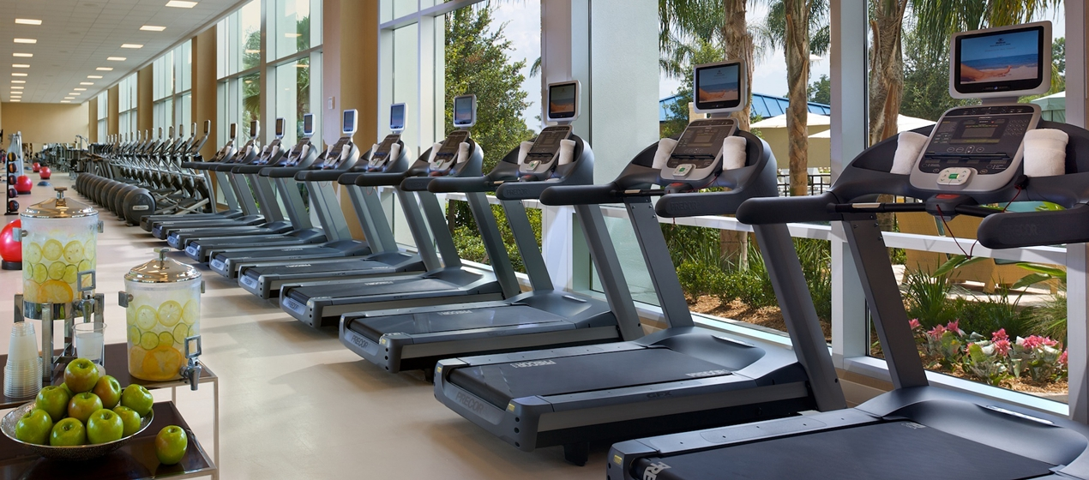
Častější ÚRAZY PŘI BĚHU
Rizika pádů a úrazů při běhu venku
foto: Martin Symon (https://www.behej.com/clanek/2103-beh-pro-manazery-take-pady-patri-k-behu)
Foto: Kuba Rozboud, 2014 (http://www.houstka.com/home/2014/prvni-kolo-zavod-pipravek/)
… a na běhátku
VIDEO
Pády na běhátku
VIDEO
Psí běhátka

Slide 3
RIZIKA TRAUMAT POHYBOVÉHO APÁTU DOLNÍCH KONČETIN
natržení a přetržení (ruptura) šlachy nebo svalu
poškození chrupavky (chondropathia)
podvrtnutí kloubu (distorsio)
zlomení kosti (fractura), odlomení kosti (abrutio)
RIZIKA MIKROTRAUMAT POHYBOVÉHO APÁTU DOLNÍCH KONČETIN
svaly (myositis)
šlachy a vazy (tendinitis)
úpony šlach a vazů (enthezitis / periostitis)
tíhové váčky (bursitis)
kloubní pouzdra (synovitis)
kosti (plíživé fraktury)

Slide 4
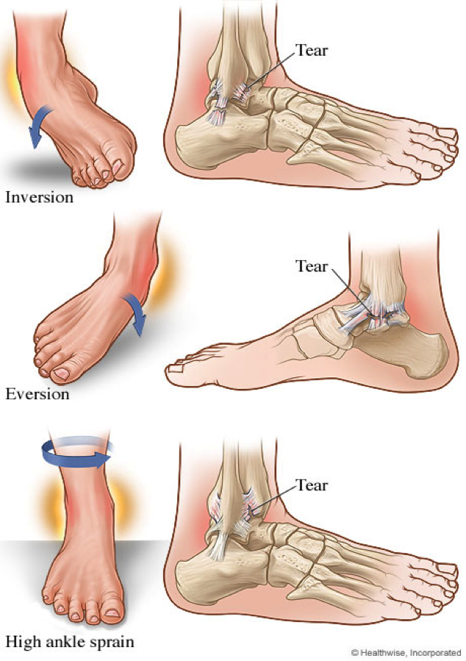
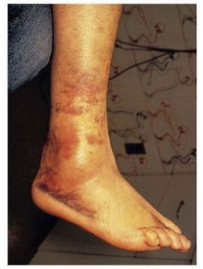
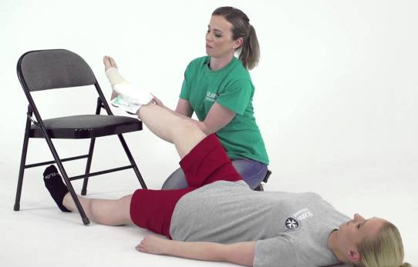
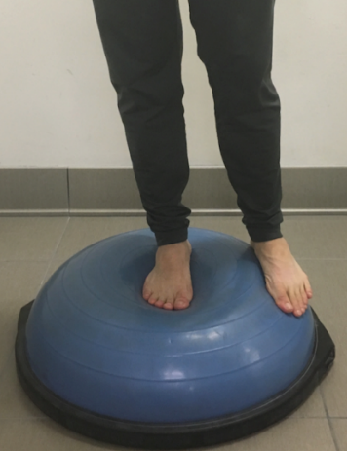
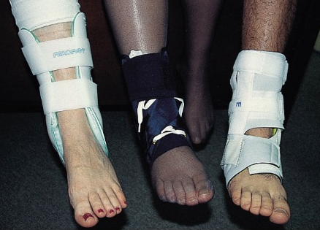
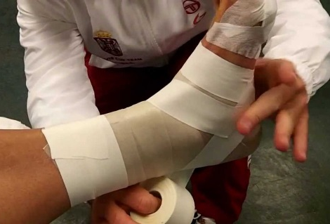
Častější ÚRAZY PŘI BĚHU
1. pomoc
Distorze hlezna s poškozením vazů
Příznaky:
Bolest, otok, krevní výron (přetržení cévy – vazu)
1. pomoc:
Stlačení, znehybnění, chlazení, zvýšená poloha v pasivní dorzální flexi, další diagnostika, léčba, …
Prevence:
Posilovací cvičení vazů nohy a šlach (svalů) pro pohyby nohy
Propriocepční cvičení, balanční cvičení
Hlezenní kloub (articulatio talo-cruralis – ATC) = spojení tibie-hlezna s talem
Vnitřní kotník (malleolus medialis) = výběžek na holenní kosti
Zevní kotník (malleolus lateralis) = výběžek na lýtkové kosti
Funkční anatomie hlezna (video)
Tejpink hlezna (video)

Slide 5
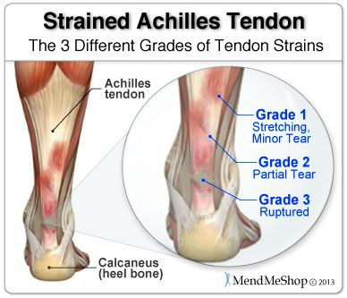
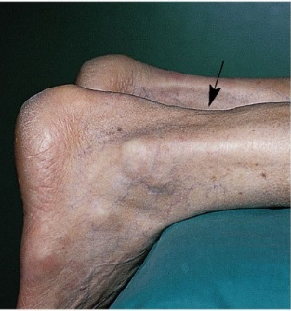
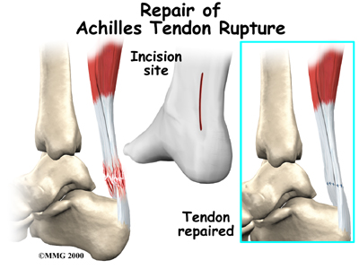
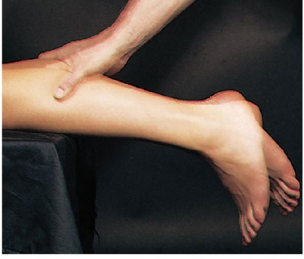
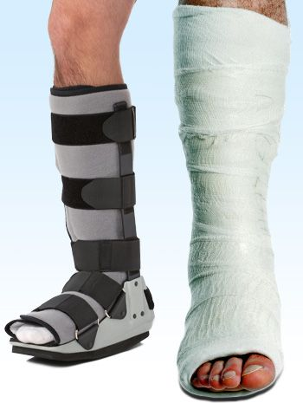
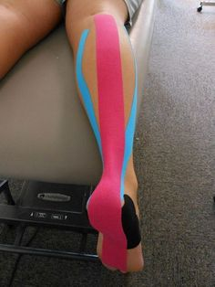
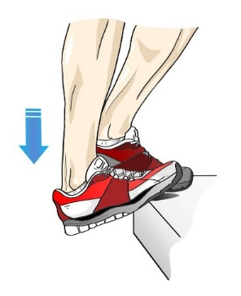
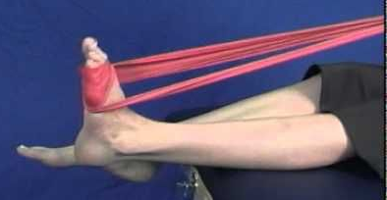
Častější ÚRAZY PŘI BĚHU
1. pomoc
Natažení / natržení / přetržení Achillovy šlachy
Příčiny (prevence = odstranění příčin):
Špatný pohyb – natažení velkého rozsahu / ↑ síla
Zkrácená / oslabená šlacha
Příznaky:
Bolest, (nerovnost)
Problém s pohybem
1. pomoc:
Znehybnění, chlazení,
K lékaři - další diagnostika, léčba (operace),
Rehabilitace
Prevence:
Posilovací a protahovací cvičení
Tejpink
Tejpink Achillovy šlachy (video)

Slide 6
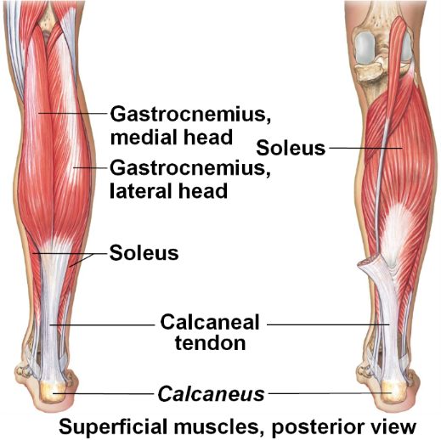
Častější ÚRAZY PŘI BĚHU
1. pomoc
Distenze a parciální ruptura m. gastrocnemius a m. soleus
Příčiny (prevence = odstranění příčin):
Špatný pohyb – natažení velkého rozsahu / ↑ síla
Zkrácený / oslabený sval
Chlad
Příznaky:
Bolest, (nerovnost)
Problém s pohybem
1. pomoc:
Znehybnění, chlazení,
K lékaři - další diagnostika, léčba, …
Prevence:
Posilovací a protahovací cvičení
Zahřátí, rozcvičení
Tejpink
https://www.studyblue.com/notes/note/n/muscles/deck/19117733
Tejpink lýtkového svalu (video)

Slide 7
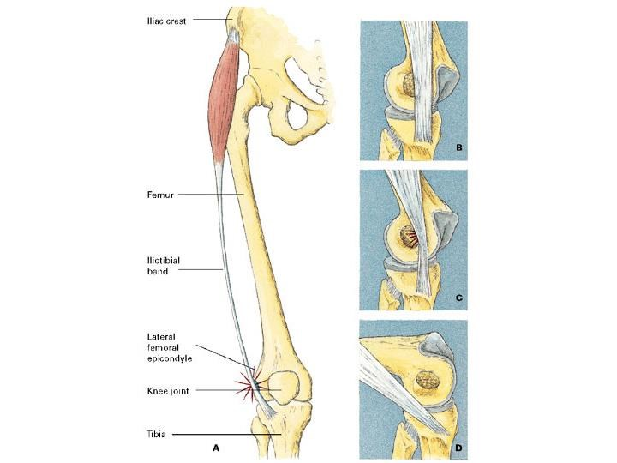
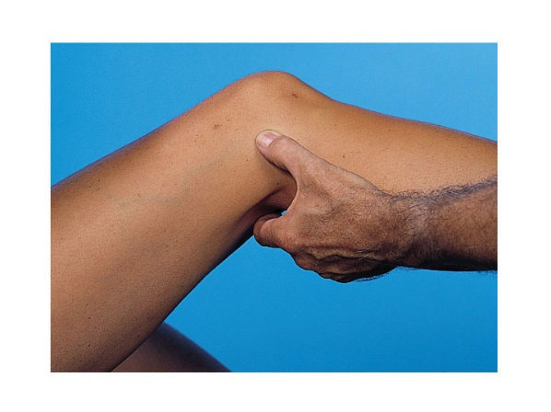
MIKROTRAUMATA PŘI BĚHU
„Běžecké koleno“
Syndrom povázky stehenní (ILIO-TIBIAL BAND SYNDROME)
Opakované natažení a ohýbání kolene
→ tření, zánět a bolesti šlachy natahovače povázky stehenní o zevní nadkloubní hrbol kosti stehenní
Predisponující faktory:
vybočené koleno (←špatná bota)
zkrácený natahovač povázky stehenní
plná extenze kolena (← dopad na patu)
(Peterson & Rendström, 2001)

Slide 8
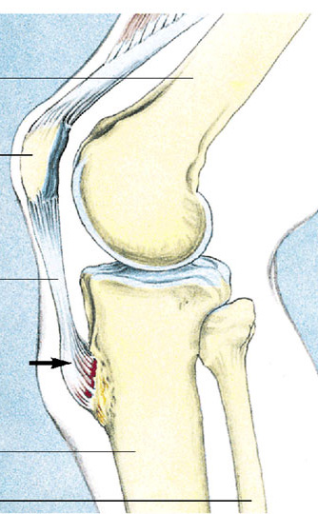
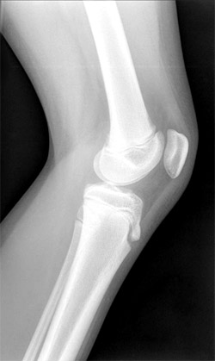
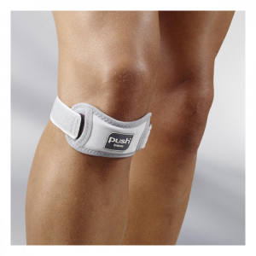
MIKROTRAUMATA PŘI BĚHU
Aseptická nekróza tuberosistas tibiae – úponu šlachy kvadricepsu
(nemoc Osgood – Schlatter)
Příčiny:
Oslabení (vrozené i získané) v době růstu kostí u dětí (neukončená osifikace apofýzy)
Přetížení – silné extenze kolena, výskoky, dřepy, …
Projevy:
Bolest, otok
Léčba:
Omezení zátěže
Patelární páska
(http://www.sportsmed.msu.edu/Wellness/Osgood-Schlatter.html)
(Peterson, Renström et al. Sports Injuries. Their Prevention and Treatment. 3rd ed. Kent: Martin Dunitz, 2001)

Slide 9
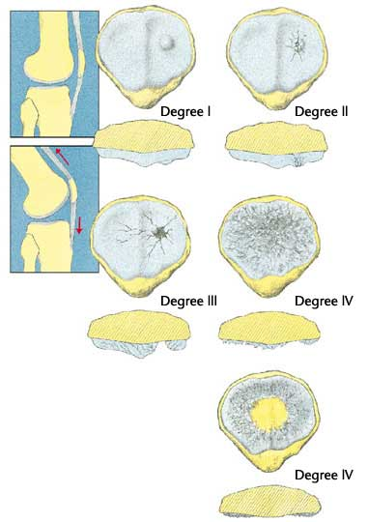
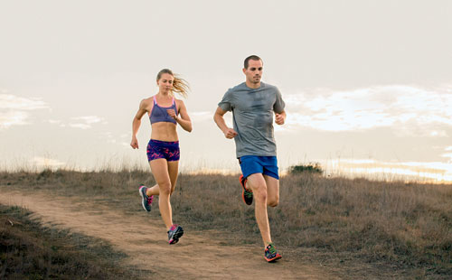
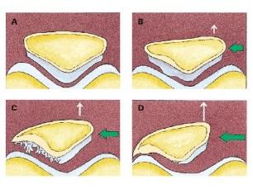
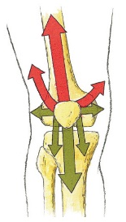
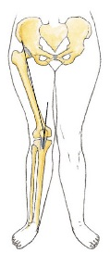
MIKROTRAUMATA PŘI BĚHU
Patelo-femorální bolestivý syndrom
chůze a běh s kopce (i do kopce), dřepy
Opakovaný silný tah šlachy kvadricepsu
→ tlak a nárazy čéšky na stehenní kost →
→ poškození chrupavky na zadní straně čéšky
(Peterson & Rendström, 2001)
Zhoršující faktory:
zkrácení přímého svalu stehenního
vyosení vbočeného kolene
silnější rázy při dopadu na patu
(patella = čéška; femur = stehno)

Slide 10
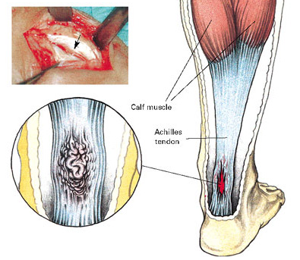
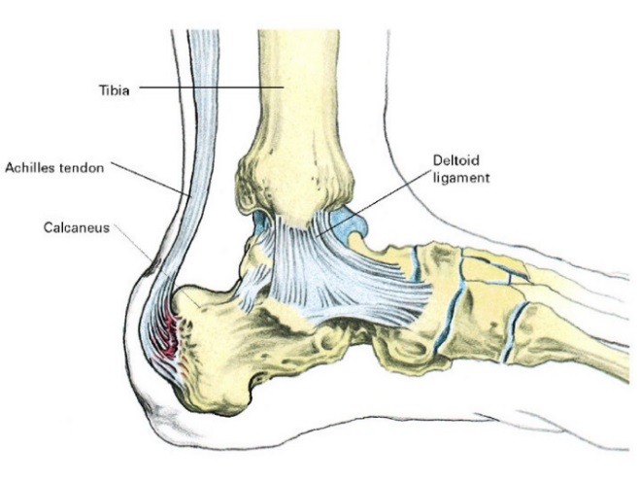
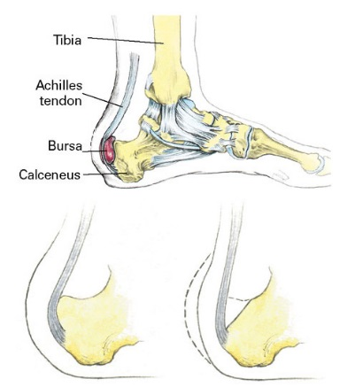
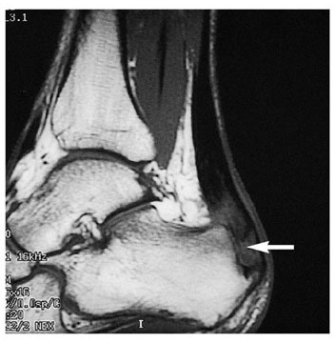
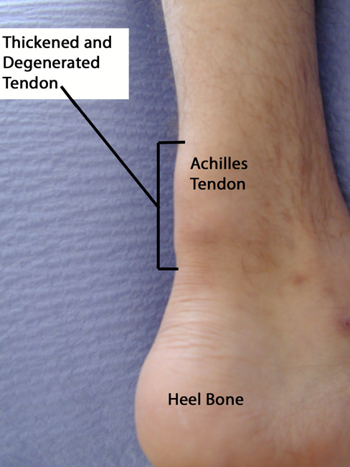
MIKROTRAUMATA PŘI BĚHU
Zánět Achilovy šlachy (tendinitis)
Zánět úponu
Achilovy šlachy
(entezitis)
Zánět burzy
Achilovy šlachy (burzitis)
zatížení šlachy + tlak na burzu v malém prostoru
(Peterson, Renström et al. Sports Injuries. Their Prevention and Treatment. 3rd ed. Kent: Martin Dunitz, 2001)
VIDEO
kineziotejp
lýtkového svalu a Achillovy šlachy
KIONESIOMAX
Petr Maroušek, DiS.
Tejpink lýtkového svalu (video)
Tejpink Achillovy šlachy (video)

Slide 11
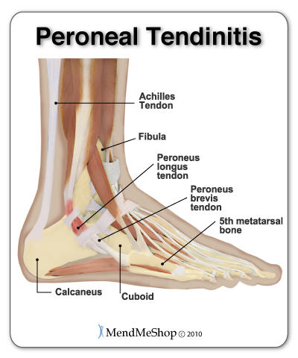
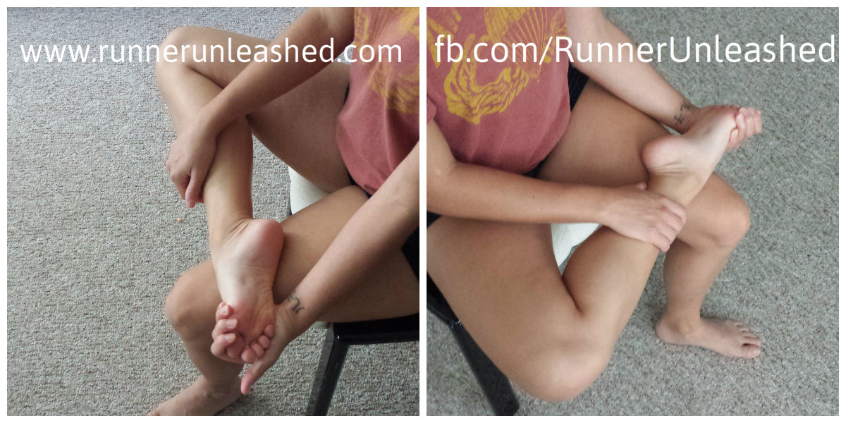
MIKROTRAUMATA PŘI BĚHU
Aktivní pronace s abdukcí nohy
↓
Tendinitis
m. peroneus longus et brevis
Strečink v prevenci

Slide 12
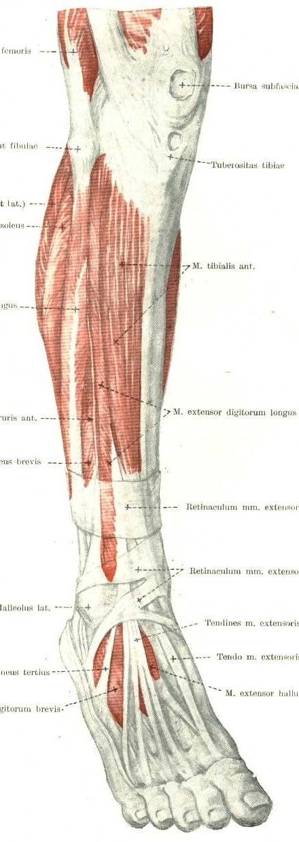
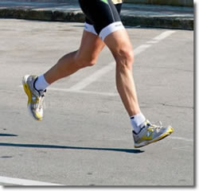
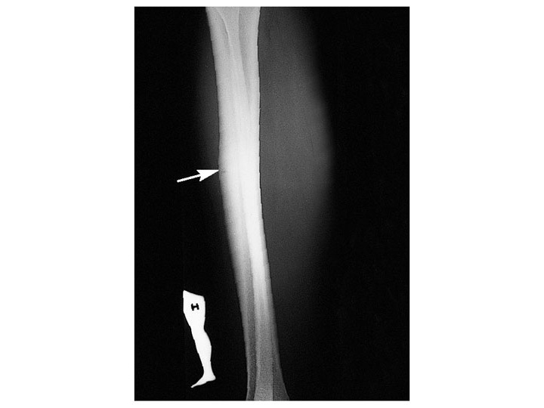
MIKROTRAUMATA PŘI BĚHU
Entezitis – periostitis tibiae
Opakované zvedání a držení špičky nohy pro dopad na patu
→ tah – zánět – bolesti úponů m. tibialis anterior na tibii
Periostitis
tibiae

Slide 13
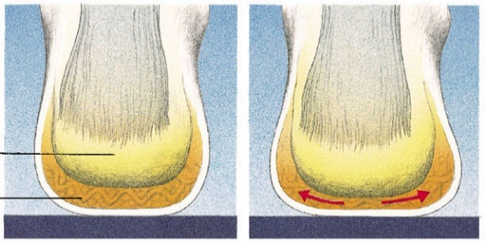
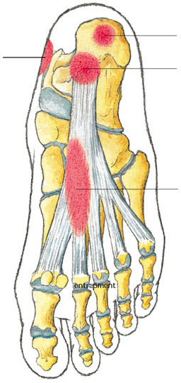
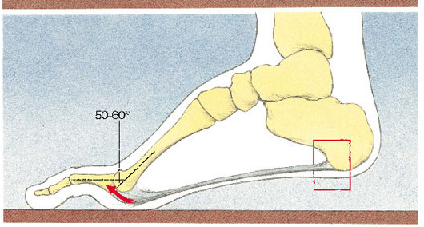
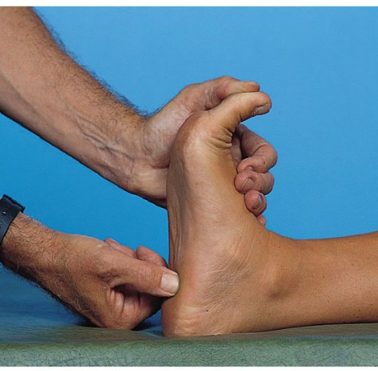
MIKROTRAUMATA PŘI BĚHU
Nedostatečný opatek + nárazy paty na zem
při běhu s dopadem na patu
↓
neudržení tukového tělesa pod patou
↓
Periostitis calacanei inferioris
Entezitis ligamenti plantae
+ periostitis
(→ calcar inferior)
Tendinitis
ligamenti plantae
(Peterson & Rendström, 2001)

Slide 14
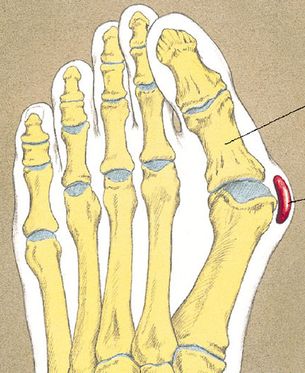
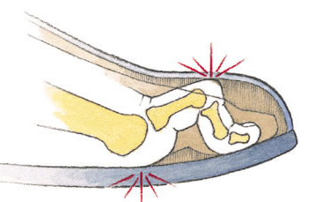
MIKROTRAUMATA PŘI BĚHU
Vysoká podélná klenba
+ dopady na přední nohu
↓
+ Příčně plochá noha
abdukce nohy + tlak v botě
↓
Hallux valgus (vbočený)
↓
Bursitis
(Peterson & Rendström, 2001)
Příčně plochá noha + tlak v botě
↓
Digiti hamati
↓
Defekty kůže
Tendinitis m. extensor digitorum longus

Slide 15
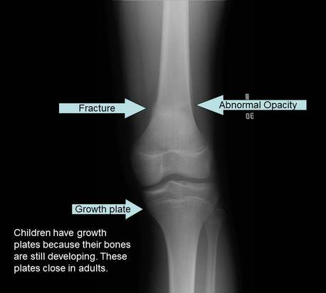
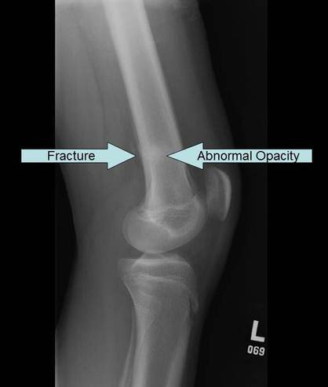
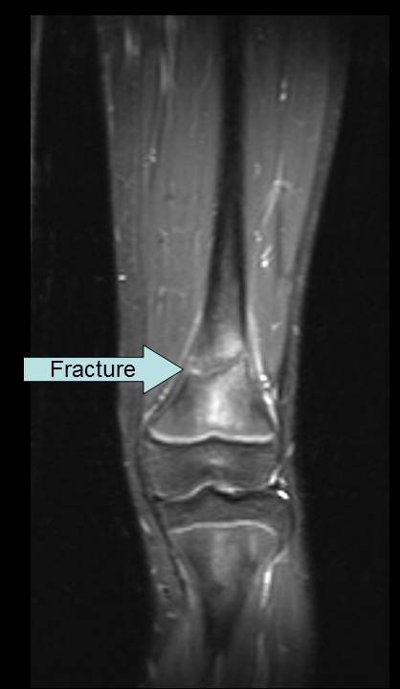
MIKROTRAUMATA PŘI BĚHU
Plíživá zlomenina difýzy femoru
(http://kneeinjury.weebly.com/; 2016)
(RTG, NMR)

Slide 16
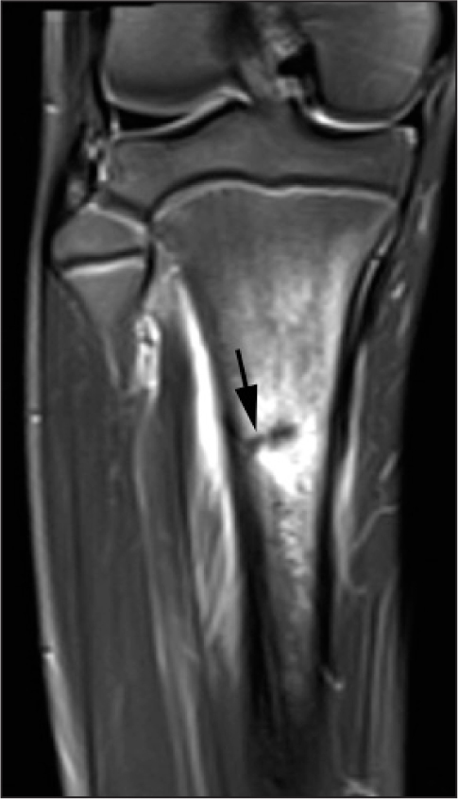
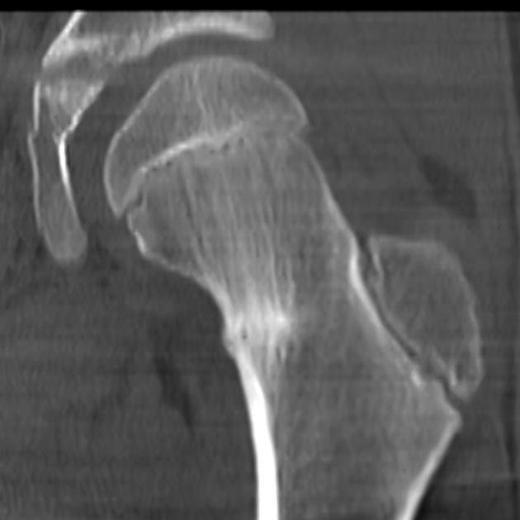
MIKROTRAUMATA PŘI BĚHU
Plíživá zlomenina tibie u 13 letého atleta
Burke et al., 2014
http://www.healio.com/orthopedics/journals/ortho/2014-4-37-4/
Plíživá zlomenina krčku femoru
12 letého tělesně aktivního chlapce
Schubert, 2016
https://radiopaedia.org/cases/femoral-neck-stress-fracture

Slide 17


MIKROTRAUMATA PŘI BĚHU
Plíživá zlomenina 2. metatarzu
čerstvá zlomenina kalus po 3 týdnech

Slide 18

MIKROTRAUMATA PŘI BĚHU
Příčné plochonoží + útlak + dopady na předonoží
↓
Neuritis nervi digitalis plantaris communis III-IV
Mortonův syndrom (neurom)

Slide 19



Prevence a profylaxe traumat, mikrotraumat kostí, svalů, šlach a vazů zlepšení odolnosti tkání a obranných reflexů
Posilování a protahování
Achillovy šlachy a m. triceps surae
Posilovací cvičení
  statické a dynamické
  s větším odporem, pomalu, méně opakování
  elastické terabandy a šňůry, posilovací stroje, tělo v gravitaci
Protahovací cvičení
  pomalu, ne do bolesti,
  ne těsně po intenzivním tréninku
  ne v chladu
Proprioceptivní cvičení – balanční, bosou nohou
Správná obuv
VIDEO

Slide 20

Prevence a profylaxe traumat, mikrotraumat kostí, svalů, šlach a vazů zlepšení odolnosti tkání a obranných reflexů
Krchová Z (Med Sport Boh Slov, 2012, 21, 4: 179-188.):
Běžecká bota jako možná příčina zranění vytrvalostních běžců.
Běh přes patu
je umožněný klasickou běžeckou obuví s měkkou odpruženou patou
je nepřirozený. (Přirozený běh bos je s dopadem na přední část nohy.)
je spojen s vyšším rizikem vzniku zranění hlezna, bérce, kolena, .. →
je neekonomický

Slide 21





Prevence a profylaxe traumat, mikrotraumat kostí, svalů, šlach a vazů zlepšení odolnosti tkání a obranných reflexů
BĚH S DOPADEM NA PŘEDNÍ ČÁST NOHY
v obuvi s nízkou podešví / bos
Vertikální síla působení nohy na podložku při dopadu
na patu (RFS), na středonoží (MFS), na špičku (FFS)
(Matt Fitzgerald, http://running.competitor.com/, 2015)
http://vlcakjiri.rajce.idnes.cz/Stedrodenni_vanocni_beh_na_cyklostezce/#PB175349.jpg
NA PATU
Rizika:
Art. SUBTALARIS
Art. TALO-CRURALIS
M. TIBIALIS ANTERIOR
TIBIA, FEMUR
GENUS, COXA, Art.S-I
COLUMNA VERTEBRALIS
NA ŠPIČKU
Rizika
T. ACHILLIS
O. METATARSALIA
N. INTERMETATARS.
→ postupně !!!
VIDEA
Běh v pětiprstech (velmi pomalu)
Běh v minimalistických botách v přírodě
www.czechtarahumara.cz

Slide 22






BĚH S DOPADEM NA PŘEDNÍ ČÁST NOHY
Scott Jurek & Arnulfo Quimare
NA PŘEDONOŽÍ
NA PATU
VIDEO: Běh v sandálech - Ráramuri
https://www.youtube.com/watch?v=GYxrQ7Ba-RU

Slide 23

BĚH S DOPADEM NA PŘEDNÍ ČÁST NOHY
VIDEA
Běh v obuvi na dráze s dopadem na patu a přední část nohy (zpomaleně)
http://www.youtube.com/watch?v=oN1x3Ik1t5Y
Běh naboso (velmi pomalu):
http://www.youtube.com/watch?v=gzjDIAKUZ9Q
Běh v pětiprstech (velmi pomalu):
http://www.youtube.com/watch?v=touteBkwt1U
Běh v minimalistických botách v přírodě:
http://www.youtube.com/watch?v=nfNsll_11qU
Indiáni Ráramuri

Slide 24






Prevence a profylaxe traumat, mikrotraumat kostí, svalů, šlach a vazů zlepšení odolnosti tkání a obranných reflexů
Flexibilní obuv umožňující běh jako bosou nohou (tzv. bare-foot)

Slide 25




Prevence a profylaxe traumat, mikrotraumat kostí, svalů, šlach a vazů zlepšení odolnosti tkání a obranných reflexů
BĚH BOS → BĚH S DOPADEM NA PŘEDONOŽÍ
Rizika: kožní otlaky, puchýře, hematomy, rány
BĚH V TERÉNU
měkkém - pružném – nerovném – nestabilním
tráva, písek, jehličí, šotolina, jemný říční štěrk

Slide 26



Závěry: Jak provádět běh pro zdraví?
často, desítky minut
v nerovném terénu
s různou technikou kroku
  (zkusit dopad na předo-středonoží)
v obuvi umožňující rozvoj nohy
  (zkusit minimalist. obuv)
doplňovat vodu-ionty-energii
v pohodě, s uvolněním mysli, radostně
lehce až namáhavě
bez bolesti, s příjemnou únavou
v přírodě na čistém vzduchu
Romero (2016): Fauja Singh, 105 yrs:

